Slide 1

三、线性模型

Slide 2
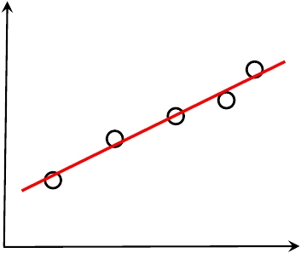
线性模型
用一个线性组合来拟合我们的数据
Price = w1*s + w2*size
F好瓜(x) = 0.2 *x色泽 +0.5* x根蒂+0.3 *x敲声+1

Slide 3


线性模型
给定由d个属性描述的样本如下：
X=（x1;x2;x3;x4……..xd）
其中xi是x在第i个属性上的取值
线性模型(linear model)试图学得一个通过属性的线性组合来进行预测的函数
向量形式：
简单、基本、可理解性好

Slide 4
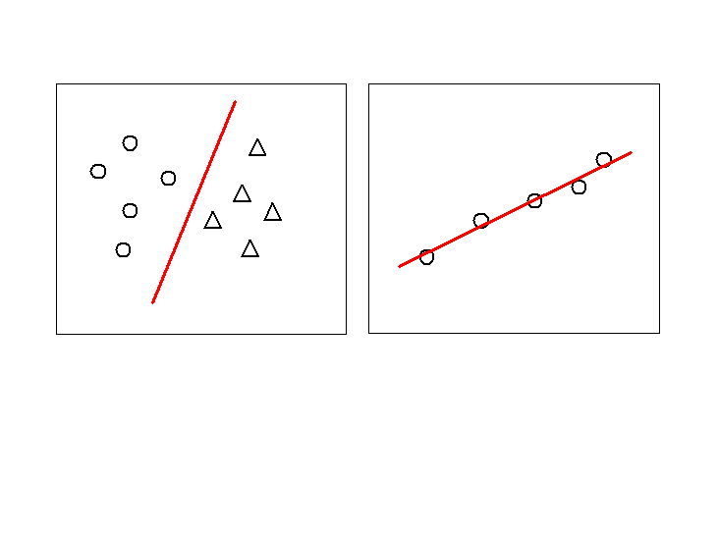
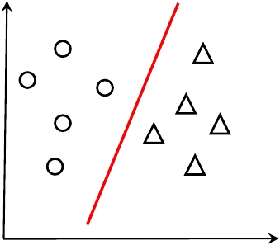
线性模型
分类
回归

Slide 5
线性回归
(linear regression)
给定一个数据集D ,
线性回归试图学的一个线性模型以尽可能准确的预测实值输出标记，通过在数据集上建立线性模型，建立代价函数，
最终以优化代价函数为目标确定模型参数w和b
从而进行以后的预测。
1.建立代价函数？
2.W和b如何求解？

Slide 6
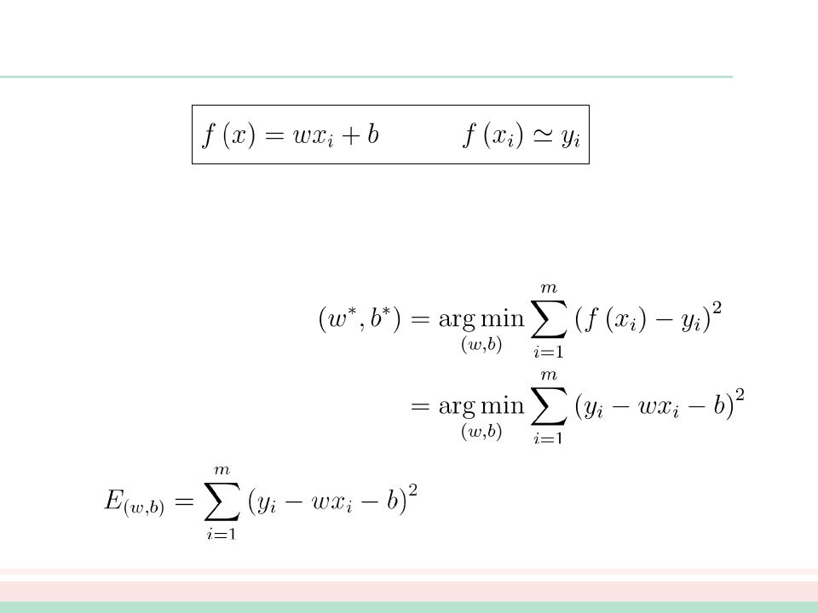


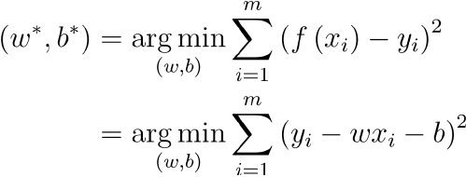

线性回归
(linear regression)
试图学得 使得
离散属性的处理：若有“序”(order)，则连续化；
否则，转化为 k 维向量
令均方误差最小化，有
对
进行最小二乘参数估计

Slide 7
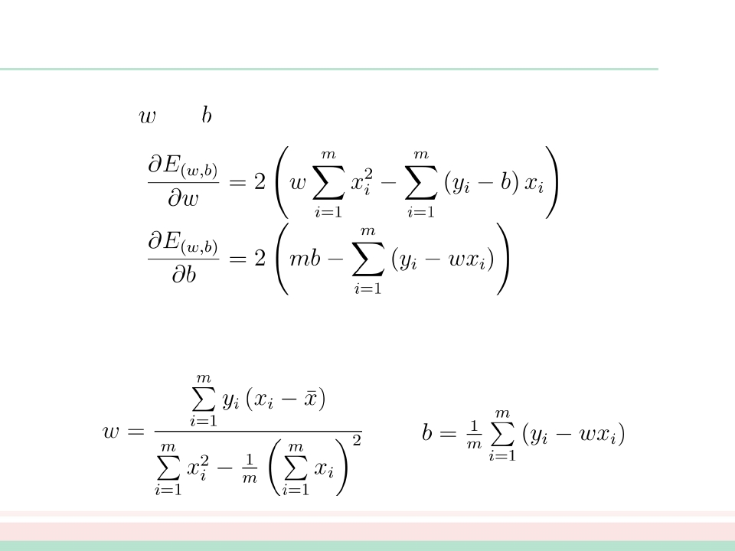


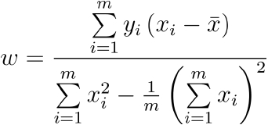

线性回归
分别对
和
求导：
令导数为 0, 得到闭式(closed-form)解：

Slide 8
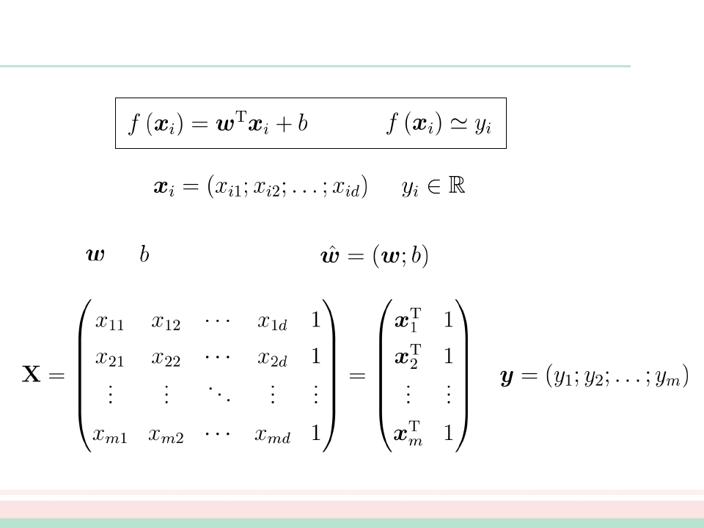





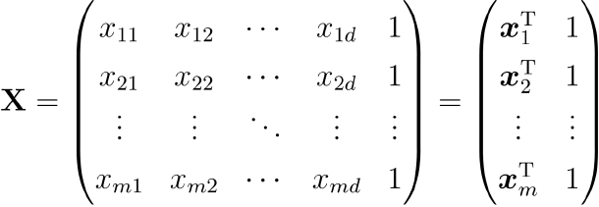

多元(multi-variate)线性回归
使得
把
和
吸收入向量形式
，数据集表示为

Slide 9
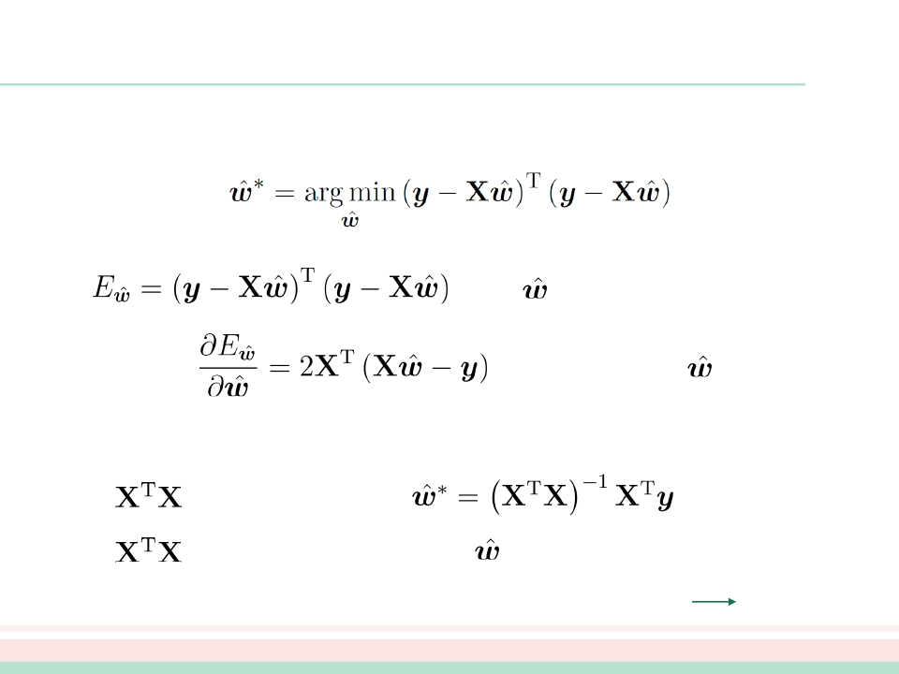




多元线性回归
同样采用最小二乘法求解，有
令
，对
求导：
令其为零可得
然而，麻烦来了：涉及矩阵求逆！
若
若
满秩或正定，则
不满秩，则可解出多个
此时需求助于归纳偏好，或引入 正则化
(regularization)
第6、11章

Slide 10
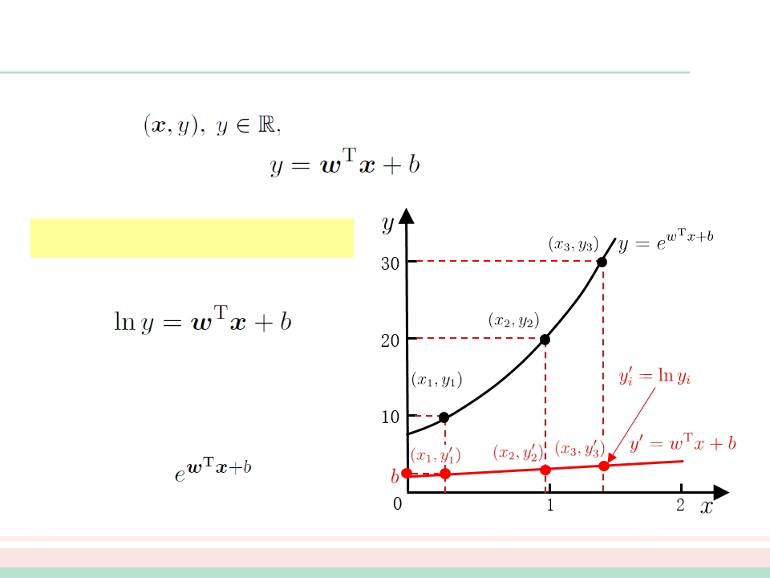
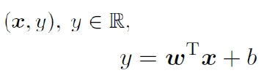
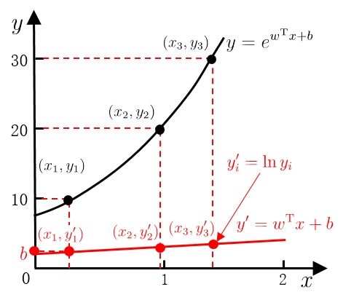


线性模型的变化
对于样例
若希望线性模型的预测值逼近真实标记，
则得到线性回归模型
令预测值逼近 y 的衍生物？
若令
则得到对数线性回归
(log-linear regression)
实际是在用
逼近 y

Slide 11
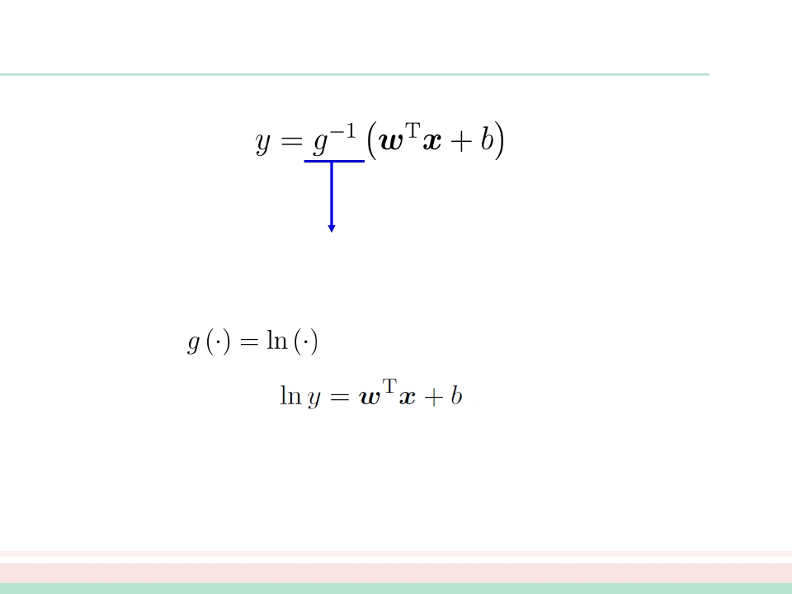
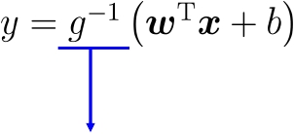


广义(generalized)线性模型
一般形式:
单调可微的 联系函数
(link function)
令
则得到 对数线性回归
… …

Slide 12

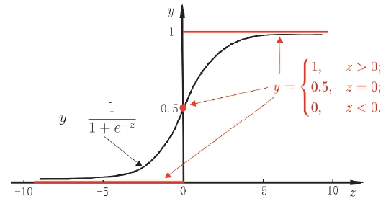
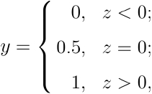

二分类任务
线性回归模型产生的实值输出
期望输出
理想的“单位阶跃函数”
(unit-step function)
常用
找 z 和 y 的
联系函数
性质不好,
需找“替代函数”
(surrogate function)
单调可微、任意阶可导
对数几率函数
(logistic function)
简称“对率函数”

Slide 13
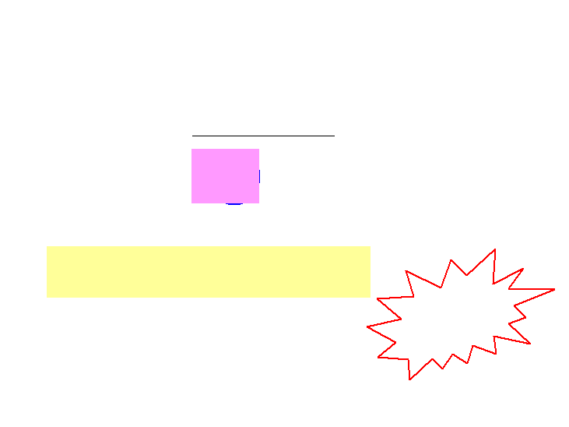
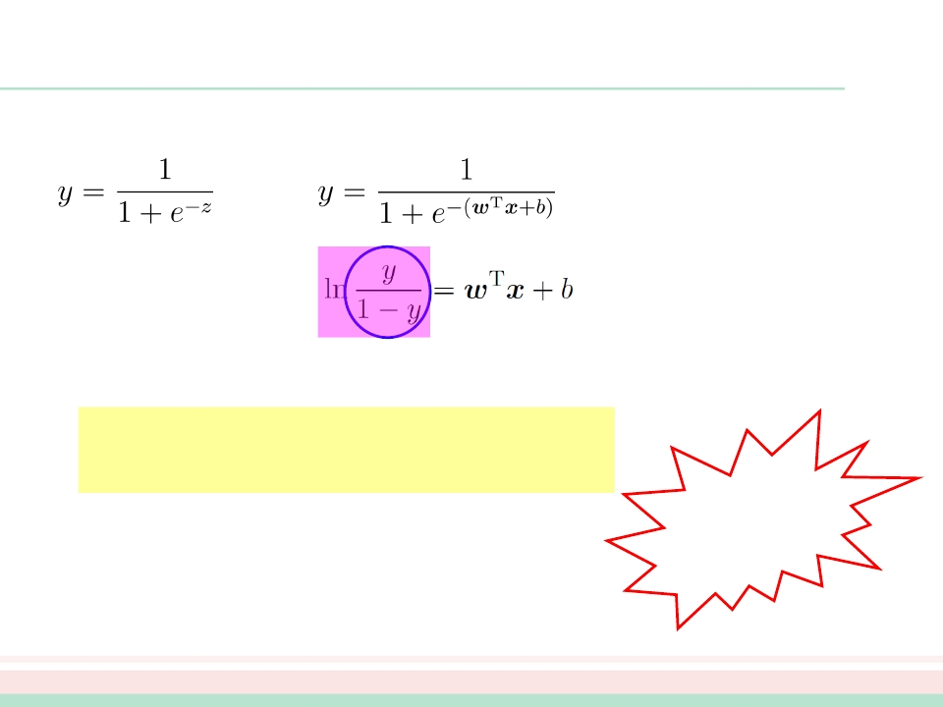



对率回归
以对率函数为联系函数:
变为
即:
“对数几率”
几率(odds), 反映了 x 作为正例的相对可能性
(log odds, 亦称 logit)
“对数几率回归”(logistic regression)
简称“对率回归”
注意：它是
• 无需事先假设数据分布
• 可得到“类别”的近似概率预测
• 可直接应用现有数值优化算法求取最优解
分类学习算法！

Slide 14
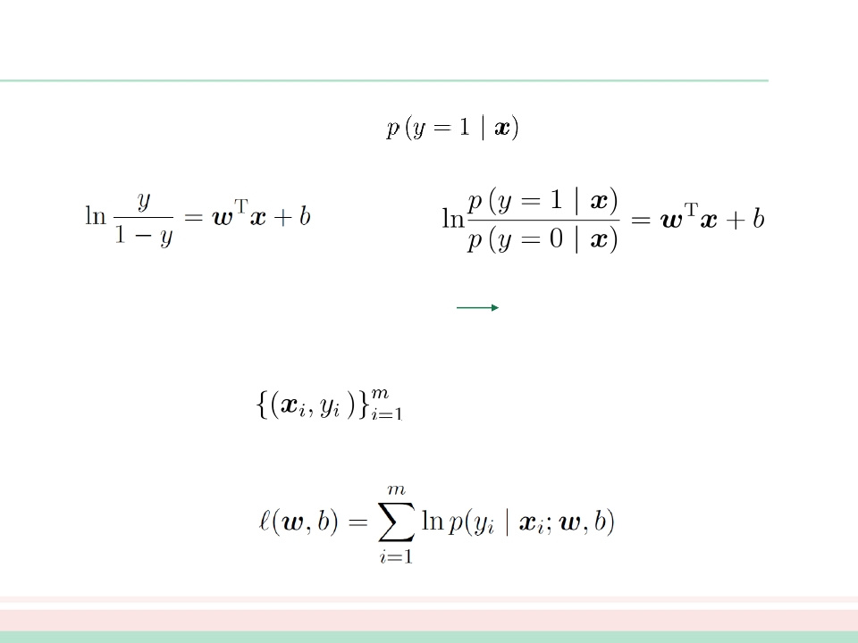




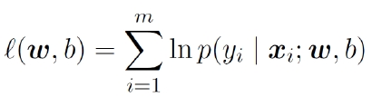
求解思路
若将 y 看作类后验概率估计
可写为
于是，可使用“极大似然法”
, 则
第7章
(maximum likelihood method)
给定数据集
最大化“对数似然”(log-likelihood)函数

Slide 15
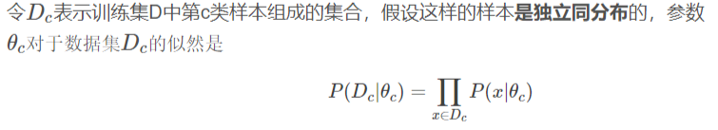
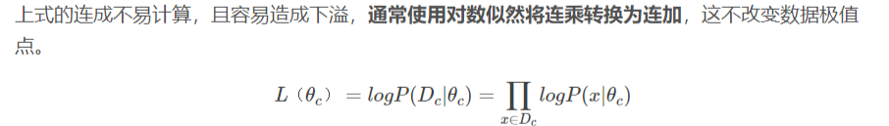
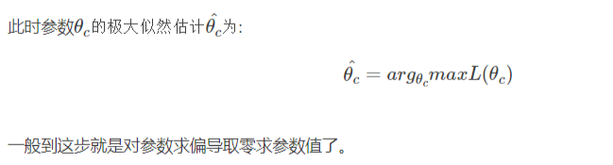
极大似然法：

Slide 16
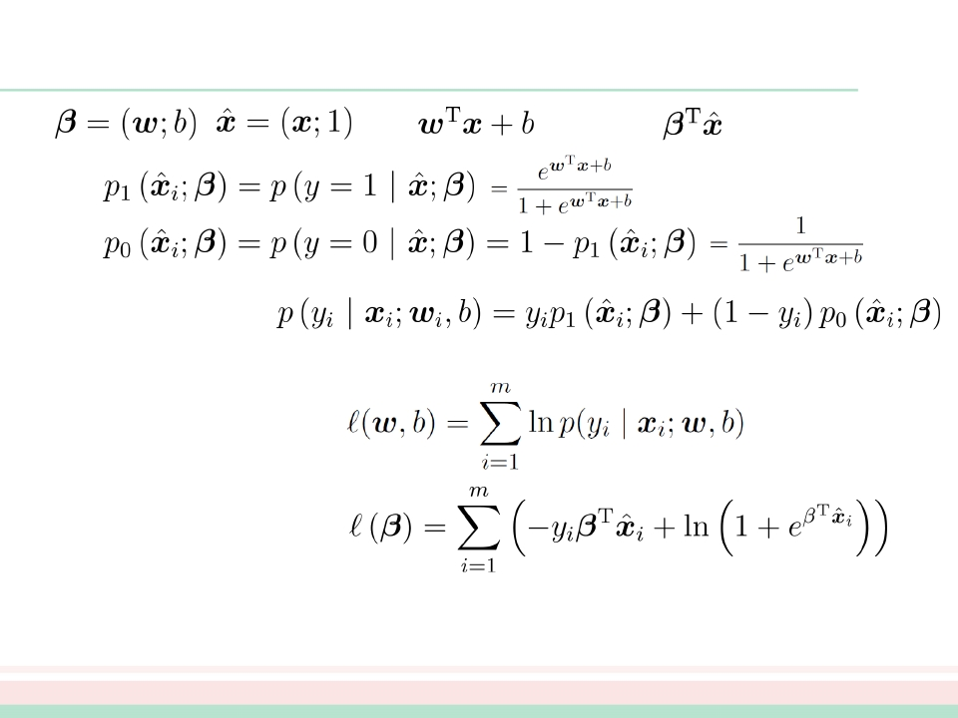





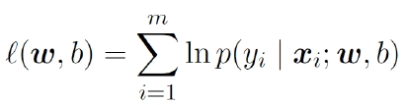

求解思路
令
，
，则
可简写为
再令
则似然项可重写为
于是，最大化似然函数
等价为最小化
高阶可导连续凸函数，可用经典的数值优化方法
如梯度下降法/牛顿法 [Boyd and Vandenberghe, 2004]

Slide 17
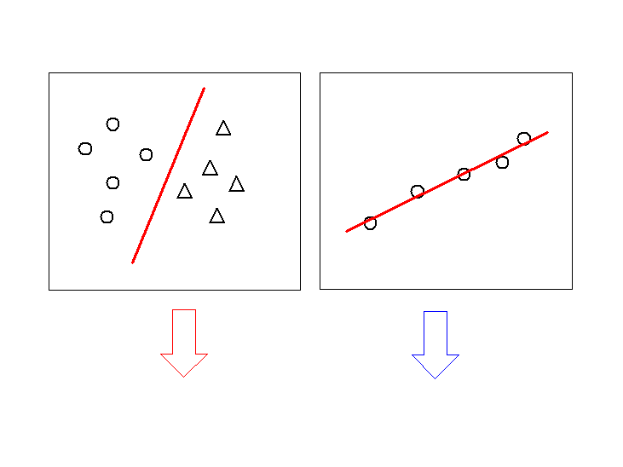
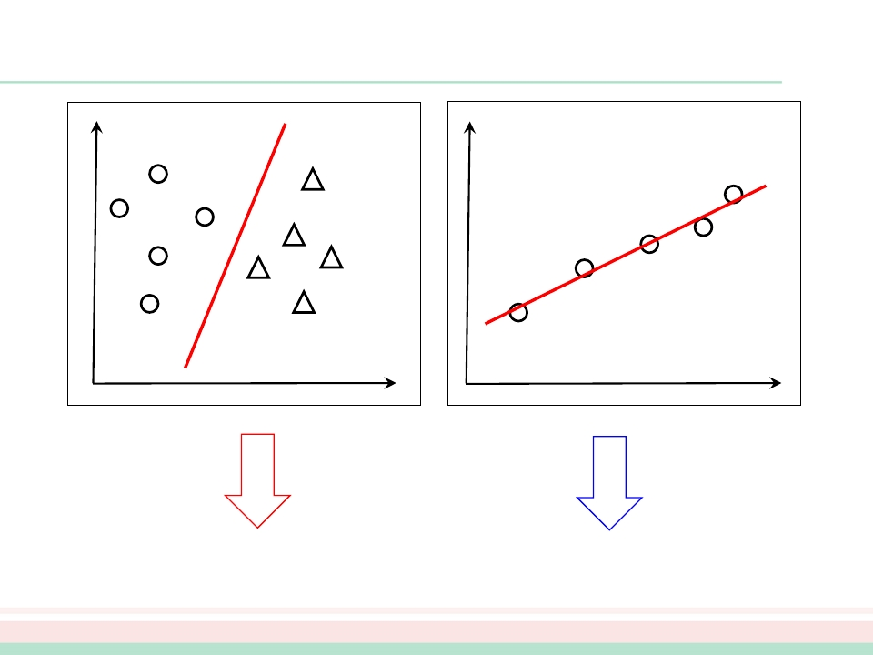
线性模型做“分类”
分类
如何“直接”做分类？
回归
广义线性模型；
通过“联系函数”
例如，对率回归

Slide 18
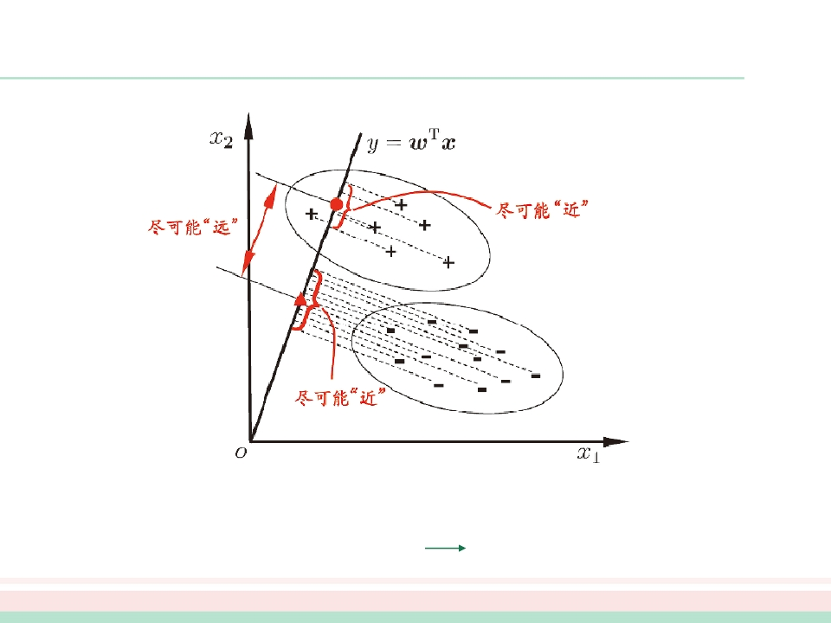
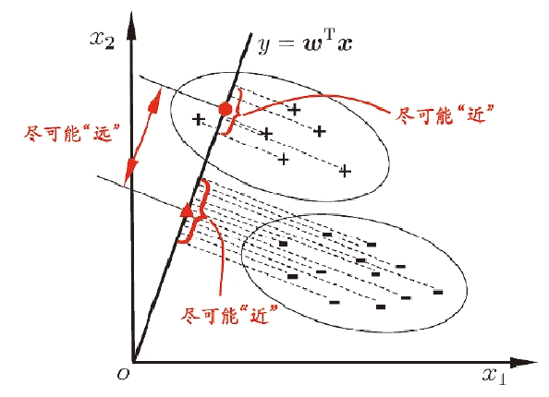
线性判别分析
(Linear Discriminant Analysis)
由于将样例投影到一条直线（低维空间），因此也被视为
一种“监督降维”技术 降维
第10章

Slide 19
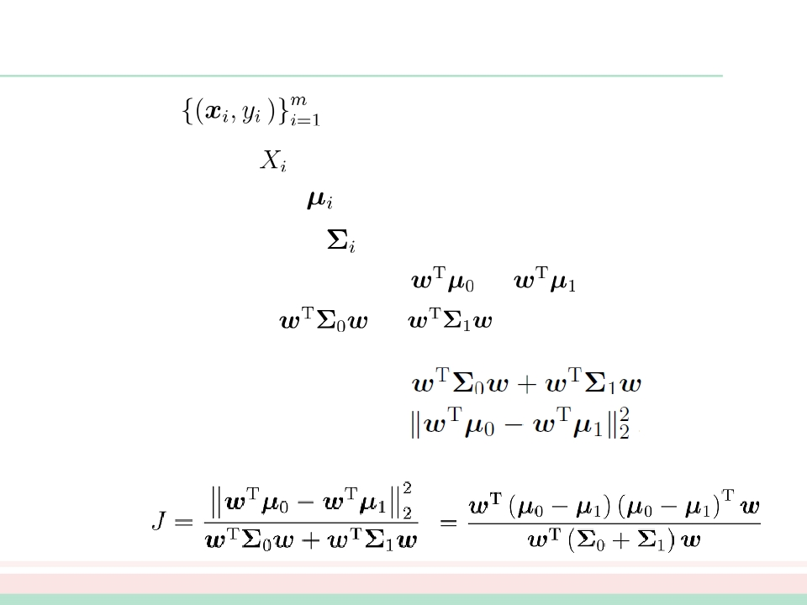




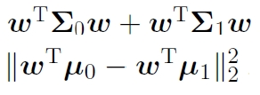
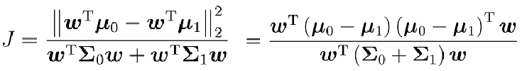
LDA的目标
给定数据集
第 i 类示例的集合
第 i 类示例的均值向量
第 i 类示例的协方差矩阵
两类样本的中心在直线上的投影：
和
两类样本的协方差：
和
同类样例的投影点尽可能接近 →
异类样例的投影点尽可能远离 →
于是，最大化
尽可能小
尽可能大

Slide 20
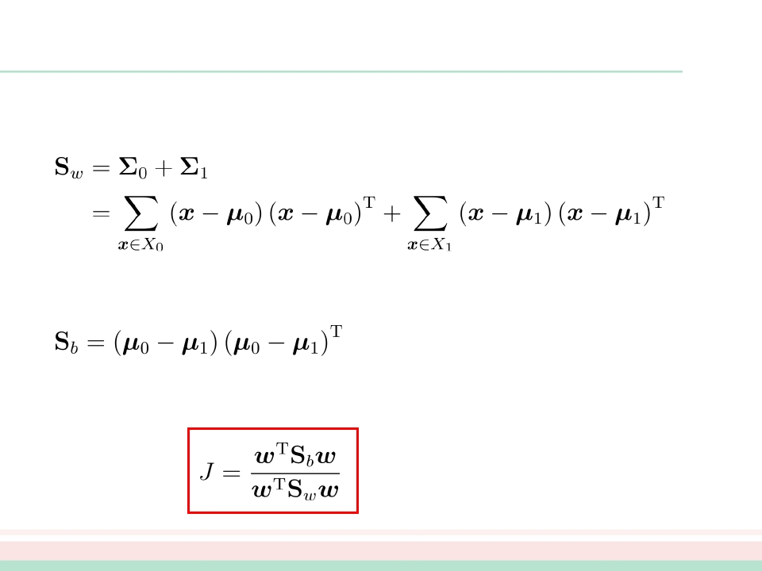
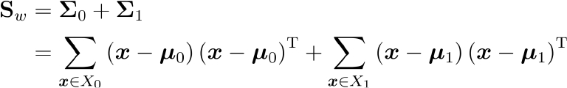


LDA的目标
类内散度矩阵 (within-class scatter matrix)
类间散度矩阵 (between-class scatter matrix)
LDA的目标：最大化广义瑞利商 (generalized Rayleigh quotient)
w 成倍缩放不影响 J 值
仅考虑方向

Slide 21
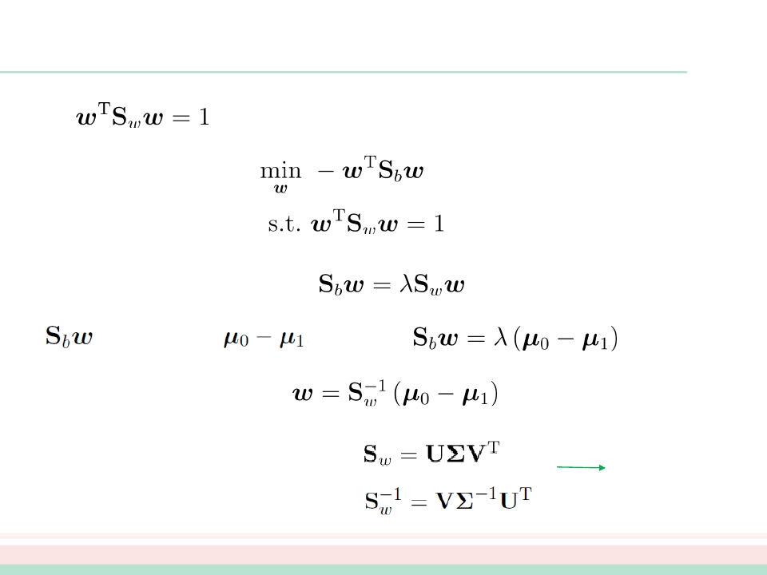

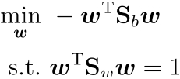






求解思路
令
，最大化广义瑞利商等价形式为
运用拉格朗日乘子法，有
的方向恒为
，不妨令
于是
实践中通常是进行奇异值分解
然后
附录Ａ

Slide 22
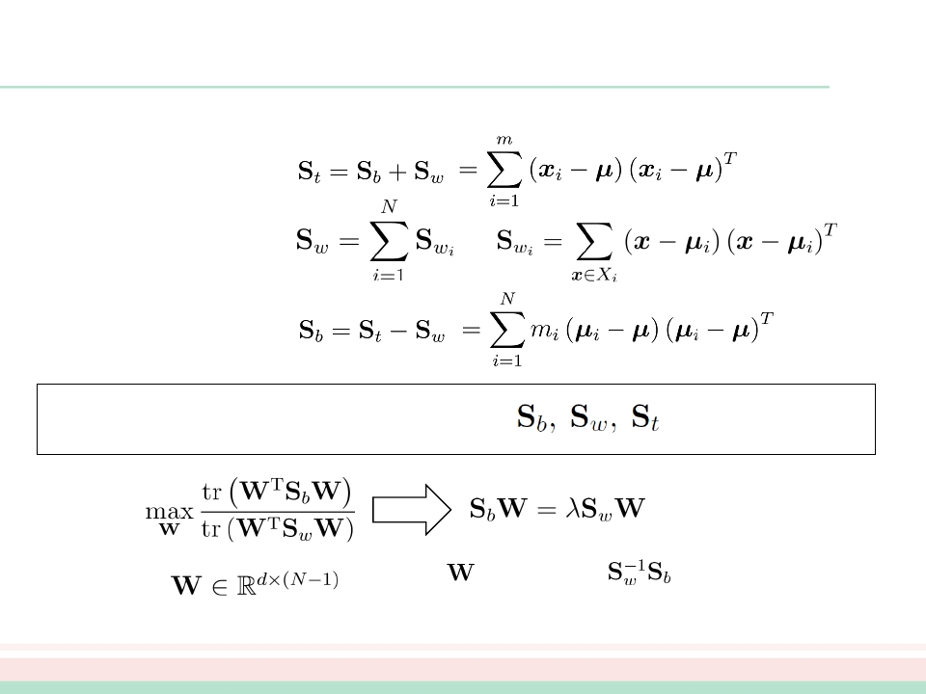
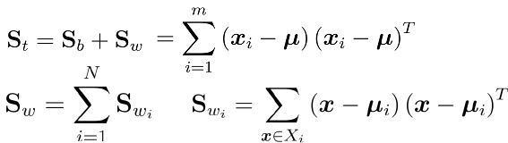



推广到多类
假定有 N 个类
❐ 全局散度矩阵
❐ 类内散度矩阵
❐ 类间散度矩阵
多分类LDA有多种实现方法：采用
例如，
的闭式解是
中的任何两个
的 N-1 个最大广义
特征值所对应的特征向量组成的矩阵

Slide 23
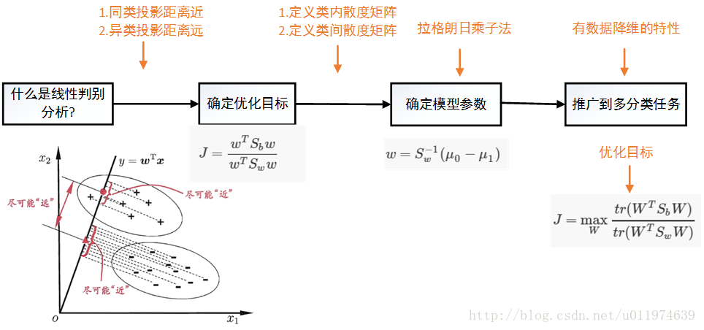
线性判别分析小结

Slide 24
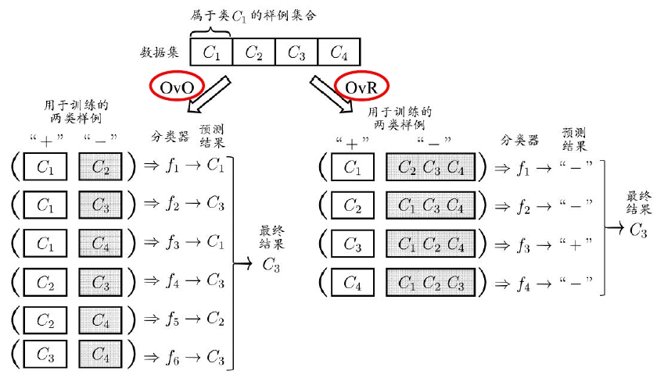
多分类学习
拆解法：将一个多分类任务拆分为若干个二分类任务求解
•
•
训练N(N-1)/2个分类器，
存储开销和测试时间大
训练只用两个类的样例，
训练时间短
•
•
训练N个分类器，存储
开销和测试时间小
训练用到全部训练样例，
训练时间长
预测性能取决于具体数据分布，
多数情况下两者差不多

Slide 25
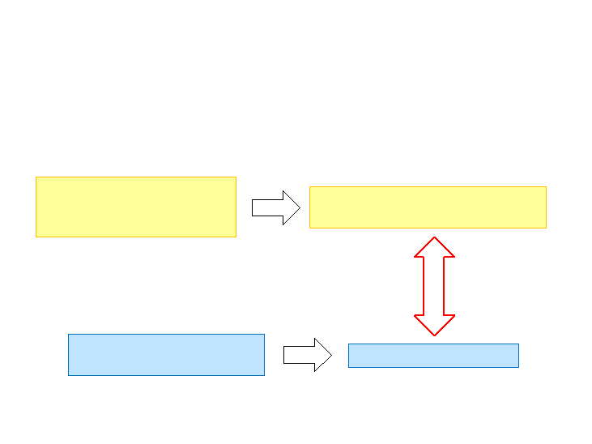
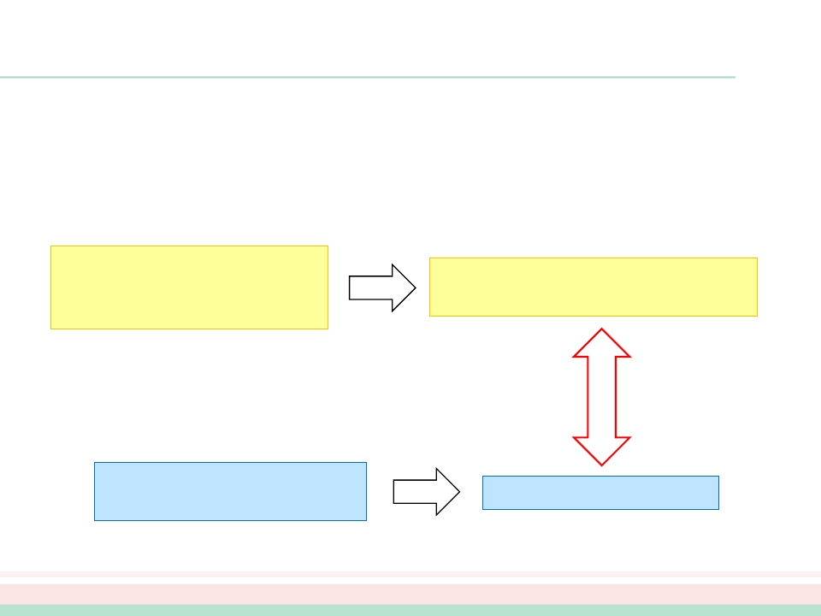
纠错输出码 (ECOC)
多对多(Many vs Many, MvM): 将若干类作为正类，若干类作为反类
一种常见方法：纠错输出码
编码：对 N 个类别做 M 次
划分，每次将一部分类别划
为正类，一部分划为反类
解码：测试样本交给 M 个
分类器预测
(Error Correcting Output Code)
M 个二类任务；
(原)每类对应一个长为 M 的编码
距离最小的类为
最终结果
长为 M 的预测结果编码

Slide 26
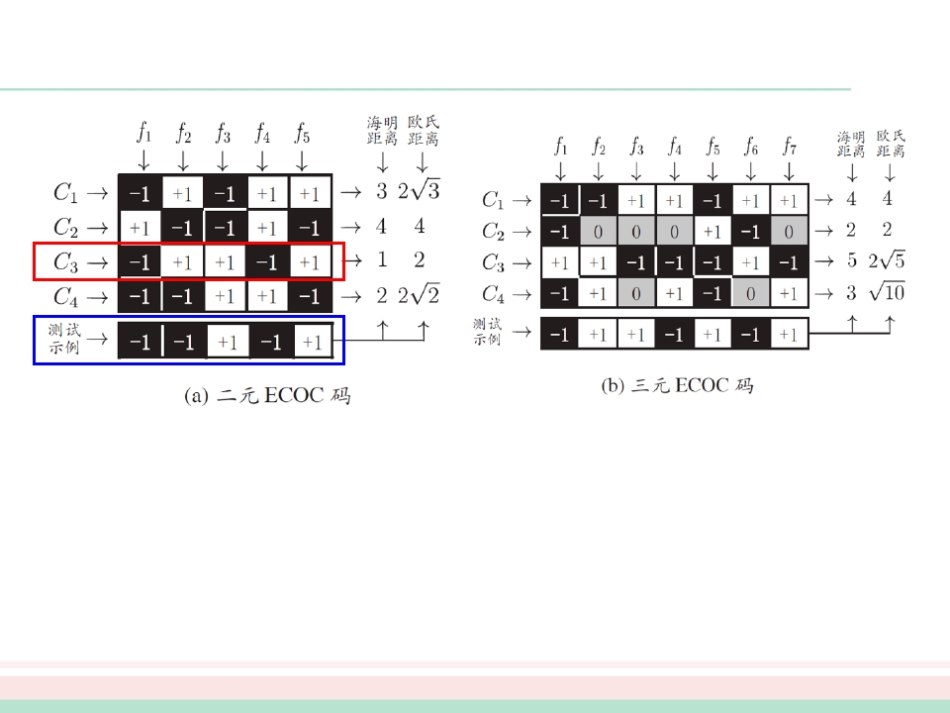
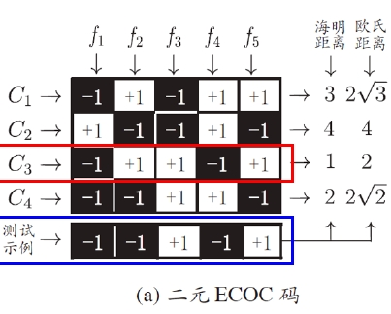
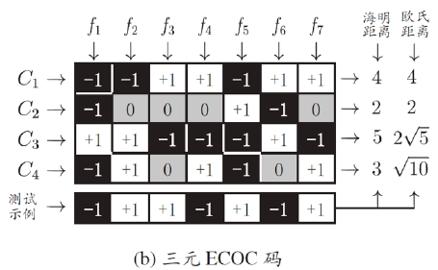
纠错输出码
[Dietterich and Bakiri,1995]
[Allwein et al. 2000]
• ECOC编码对分类器错误有一定容忍和修正能力，编码越长、纠错
能力越强
• 对同等长度的编码，理论上来说，任意两个类别之间的编码距离越
远，则纠错能力越强

Slide 27
线性模型小结
1.线性回归
建立线性函数拟合数据
建立代价函数（均方误差最小化）
参数w,b的求解（代价函数分别对w b求导 ）
多元线性回归
广义线性模型
2.对率回归（逻辑回归）
利用广义线性模型及对数几率函数建立模型
极大似然法求解参数
3.线性判别分析
通过“投影降维”直接分类
使同类尽量进异类尽量远得欲最大化的目标 J
定义类间散度矩阵得到广义瑞利商
参数w的确定
4.多分类任务
OvO OvR MvM

Slide 28
线性模型作业
用python自己完成三个算法，
线性回归、
logistic回归
线性判别分析
要求：用python自己写，不能用scikit-learn提供的现成库函数，使用的数据集已经发到群里，做完后提交给各个部门的部长

